Slide 1
Современные методы визуализации при раке пищевода и желудка, часть 1
ФГБОУ ВО КрасГМУ им. проф. В.Ф. Войно-Ясенецкого Минздрава России Кафедра лучевой диагностики ИПО
Выполнил: ординатор кафедры лучевой диагностики ИПО Фисун Елена Александровна
Красноярск, 2023 г.

Slide 2
Методы лучевой диагностики рака пищевода и пищеводно-желудочного перехода:
Мультиспиральная компьютерная томография (МСКТ)
Позитронно-эмиссионная томография (ПЭТ)
Эндоскопическое ультразвуковое исследование (ЭУЗИ)
Данные методы имеют недостаточную информативность, по сравнению с усовершенствованными методами визуализации

Slide 3
Современные методы визуализации рака пищевода и пищеводно-желудочного перехода:
МРТ высокого разрешения
Диффузионно-взвешенная МРТ
МРТ с динамическим контрастированием
МРТ всего тела
Перфузионная КТ
Новые индикаторы ПЭТ и интегрированная ПЭТ/МРТ
Новые методы визуализации могут помочь в диагностике, определение стадии, планировании лечения и прогнозировании исхода рака пищевода и желудка

Slide 4
Введение
Во всем мире, ежегодно регистрируется более 600 000 новых случаев выявления рака пищевода и пищеводно-желудочного перехода.
Плоскоклеточная карцинома наиболее распространенный подтип во всем мире, локализуется между верхним и средним отделами пищевода
Аденокарцинома чаще встречается в западных странах, локализуется в дистальном отделе пищевода
Пятилетняя выживаемость составляет:
Плоскоклеточный рак - 12%
Аденокарцинома - 15%

Slide 5
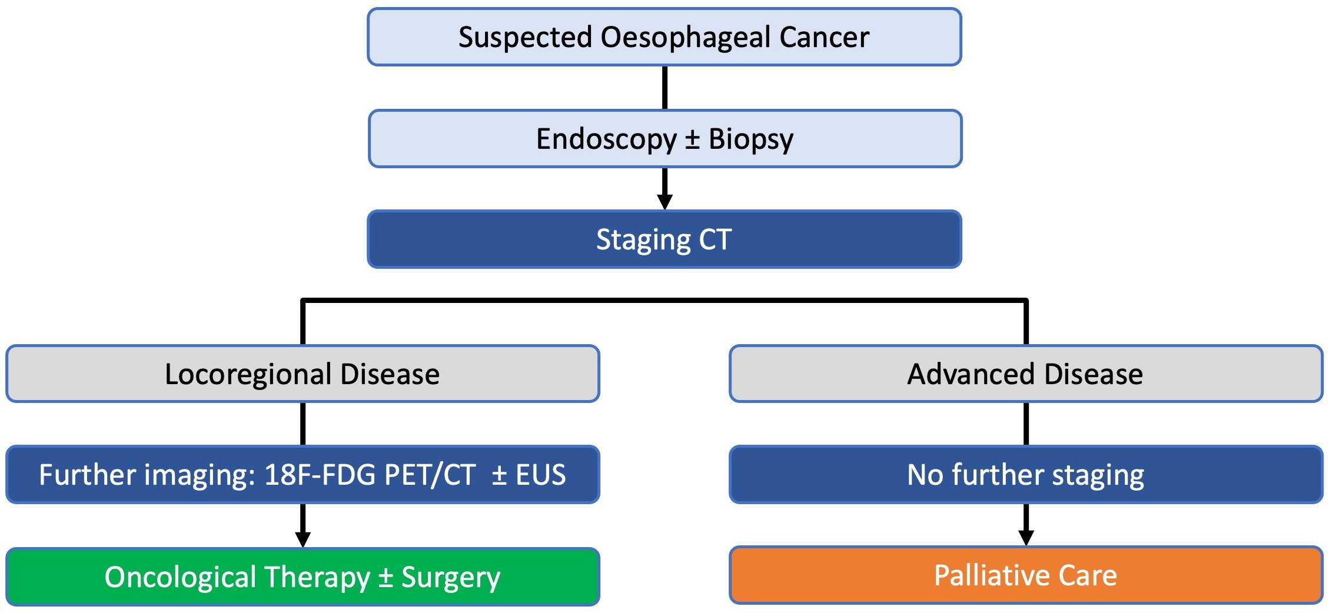
Алгоритм диагностики и ведения пациентов с диагнозом рака пищевода и желудка

Slide 6
Система стадирования TNM для карциномы пищевода
Категория Т | Критерии Т
TX | Недостаточно информации для оценки первичной опухоли
T0 | Первичная опухоль не обнаружена
Tis | Дисплазия высокой степени, определяемая как злокачественные клетки, ограниченные эпителием базальной мембраной
T1a | Инвазия собственной пластинки слизистого слоя или мышечной пластинки слизистой оболочки

Slide 7
Система стадирования TNM для карциномы пищевода
Категория Т | Критерии Т
T1b | Инвазия подслизистого слоя
T2 | Инвазия мышечной оболочки
T3 | Инвазия адвентиции
T4a | Инвазия плевры, перикарда, непарной вены, диафрагмы или брюшины.
T4b | Инвазия грудной аорты, трахеи или тела позвонка

Slide 8
Система стадирования TNM для карциномы пищевода
Категория N | Критерии N
NX | Недостаточно информации для оценки регионарных лимфатических узлов
N0 | Метастазы в регионарных лимфатических узла не обнаружены
N1 | Метастазы в 1-2 регионарных лимфатических узла
N2 | Метастазы в 3-6 регионарных лимфатических узлах
N3 | Метастазы в 7 и более регионарных лимфатических узлов

Slide 9
Система стадирования TNM для карциномы пищевода
M Категория | M Критерии
M0 | Отсутствие отдаленных метастазов
M1 | Отдаленные метастазы

Slide 10
Компьютерная томография
КТ с контрастным усилением является первичным рентгенологическим стадирующим исследованием.
КТ позволяет выявить наличие метастазов.
Диагностическая точность выявления раннего (Т1-Т2) и позднего (Т3-Т4) рака пищевода составляет 80–82%.
Если лимфатические узлы не превышают 1 см по короткой оси чувствительность диагностики метастазов составляет 50%, а специфичность – 83%

Slide 11
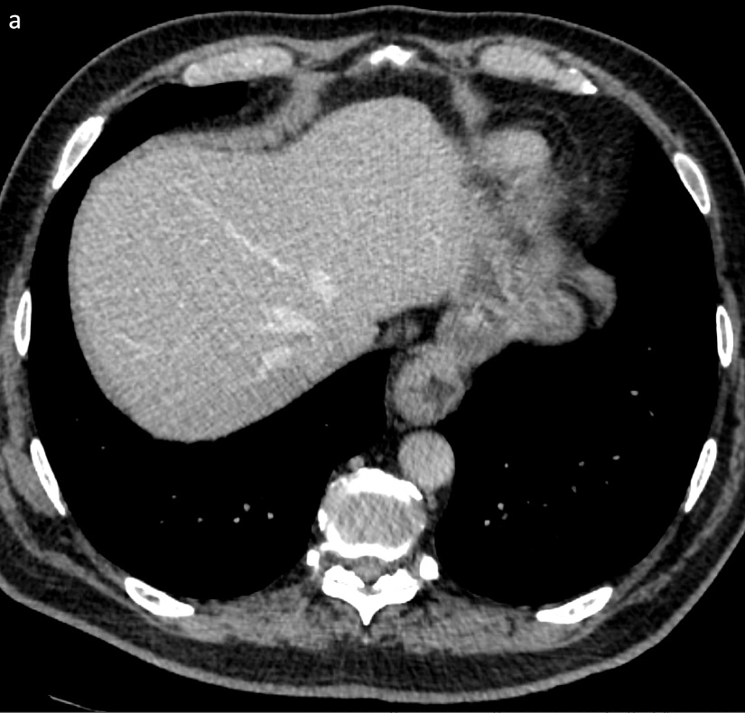
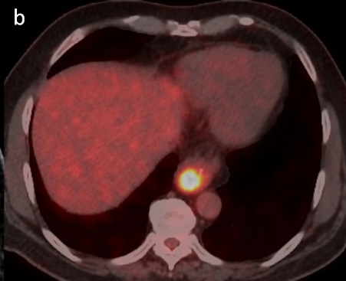
ПЭТ/КТ, аксиальный срез
Утолщение стенки дистального отдела пищевода
Накопление ФДГ опухолью дистального отдела пищевода.

Slide 12
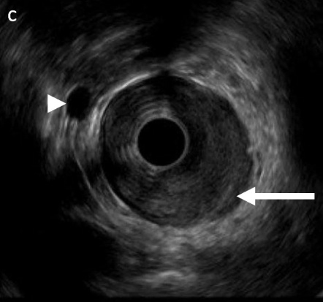
Эндоскопическое ультразвуковое исследование
Определяется инвазия опухоли дистального отдела пищевода в ножку диафрагмы (стрелка)
Увеличенный околопищеводный лимфатический узел, правильной округлой формы (метастаз) (наконечник стрелки)

Slide 13
Эндоскопическое УЗИ
Может использоваться для дифференциации опухолей T1a и T1b, диагностическая точность выявления раннего (Т1-Т2) и позднего (Т3-Т4) рака пищевода составляет 81–85%
Чувствительность и специфичность в отношении метастазов в лимфоузлы составляют 80 и 70% соответственно.
Позволяет выполнить тонкоигольную аспирационную биопсию подозрительных узлы, увеличивая его диагностическую чувствительность с 74 до 87%.
Недостатки:
Низкая доступность
Требование специальных навыков оператора
Невозможность диагностики стенозирующих опухолей

Slide 14
ПЭТ/КТ с 18-фтордезоксиглюкозой
Определение наличия метастазов
Чувствительностью к отдаленным метастазам (71%), в сравнении с нативным КТ (52%).
Благодаря ПЭТ/КТ у 24% кандидатов на оперативное лечение, выявляется наличие метастазов, что изменяет тактику ведения

Slide 15
Динамическое наблюдение после неадъювантной терапии
КТ(ПЭТ/КТ применяется для динамического наблюдения прогрессирования и резектабельности опухоли.
Во время химиотерапии у 10 % пациентов с потенциально операбельным раком пищевода развиваются метастазы.
Ремиссия отмечается у 32–52 % пациентов
КТ с контрастным усилением имеет низкую чувствительность к остаточному заболеванию.
ЭУЗИ малоинформативен для оценки поствоспалительных изменений и фиброзу остаточной опухоли.
Первичная опухоль может не отреагировать на химиотерапию, но в 5% случаев, есть ответ на лечение в метастазах (положительный прогноз).

Slide 16
Динамическое наблюдение после неадъювантной терапии при подозрении на рецидив
Частота послеоперационного рецидива: 45–53% в течение 2 лет после операции.
Рецидивы анастомозов после операции возникают в 7–12% случаев и проявляются в виде узелкового или концентрического утолщения в области анастомоза.
ПЭТ/КТ с 18F-ФДГ: чувствительностью — 89–100%, специфичность (55–94%).
Локальный воспалительный процесс в пищеводе может вызывать ложноположительный захват ФДГ и должно быть подтверждено эндоскопией.
Высокая лучевая нагрузка не позволяет использовать данный метод в качества рутинного обследования при динамическом наблюдении

Slide 17
Необходимость современных методов визуализации рака пищевода и пищеводно-желудочного перехода
Совокупность ограничений КТ, ПЭТ/КТ с 18F-ФДГ и ЭУЗИ создает необходимость в новых технологиях для оценки распространенности процесса, обнаружения метастазов в лимфатических узлах и динамического наблюдения.
Современные методы визуализации позволяют определить дальнейшую тактику наиболее подходящего лечения

Slide 18
Спасибо за внимание!
Продолжение следует…

